Slide 1









함께 그린 세상
EARTH PROTECTION
EARTH PROTECTION
지구지키기
캠페인
지구를 살리는 저탄소 밥상
-두 번째 시간-

Slide 2



생각 열기

Slide 3
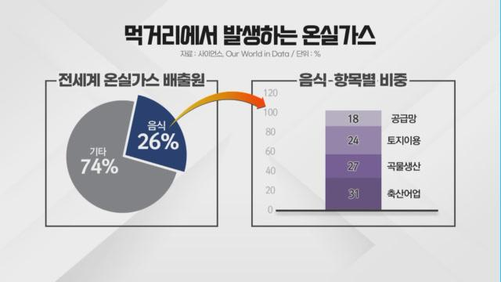
생각 열기
“인간이 발생시킨 온실가스의 ¼은 음식에서 온다.”

Slide 4

생각 열기
우리가 먹는 매끼 식사마다 탄소가 배출되고 있다는 사실!
잠깐!
나의 한 끼 식사에서 발생하는
탄소 배출량을 알아봅시다.

Slide 5


탐구활동
나의 한 끼 식사에서 발생하는 탄소배출량은?
밥, 반찬 등을 클릭하면 한끼 식사의 온실가스와 자동차에서 발생하는 온실가스 양을 비교해 볼 수 있어요.
발생한 온실가스를 줄이기 위해 나무 몇 그루를 심어야 하는지도 알 수 있습니다.

Slide 6
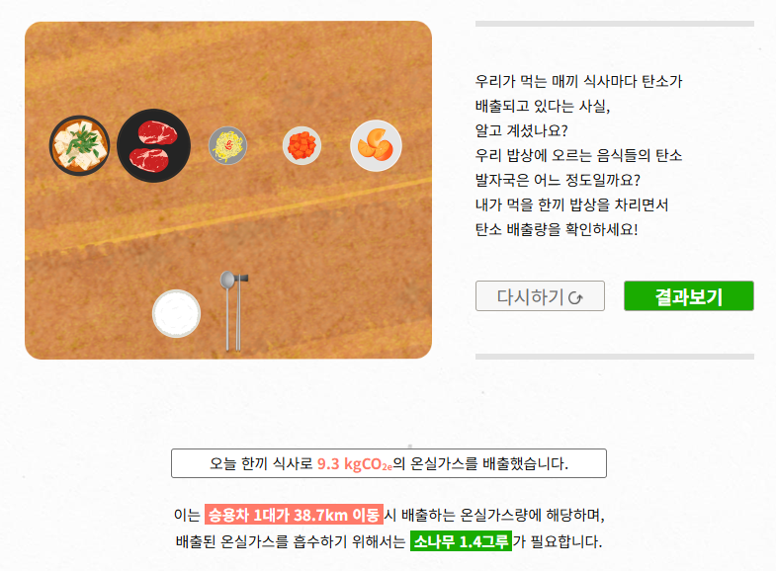
탐구활동
탄소배출량을 줄이려면 어떤 식단을 선택해야 할까요?

Slide 7
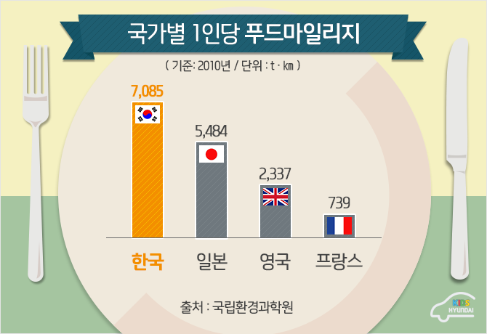
탐구활동
넌 어디에서 왔니?
푸드마일리지란?
먹거리가 생산자의 손을 떠나 소비자의 식탁에 오르기까지의 이동 거리를 말한다. 식품의 생산지와 소비지가 가까우면 푸드마일리지는 ( 작아지고 / 커지고 ) 멀리서 식량을 실어 오면 ( 작아진다. / 커진다. ) 푸드마일리지가 ( 높은 / 낮은 ) 식품은 생산지와 소비자까지의 거리가 가깝기 때문에 탄소 배출량이 적어 환경에 이롭다.

Slide 8
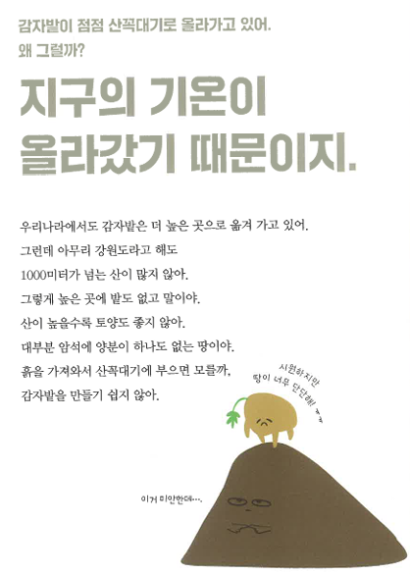

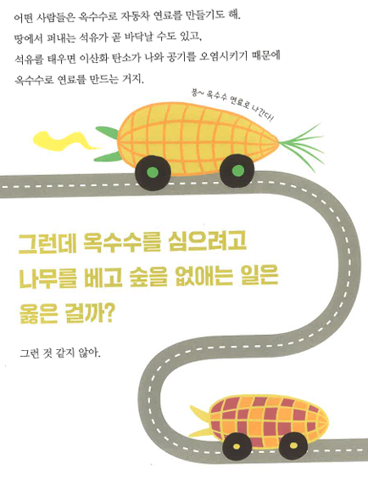
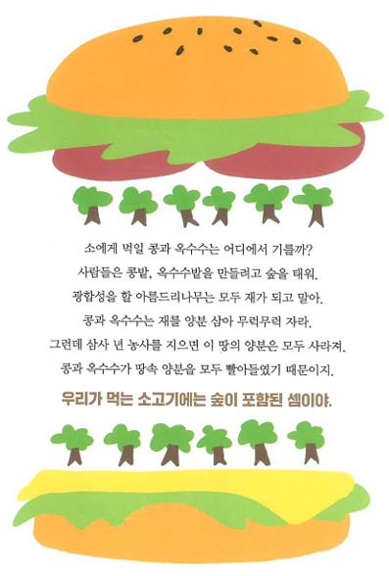
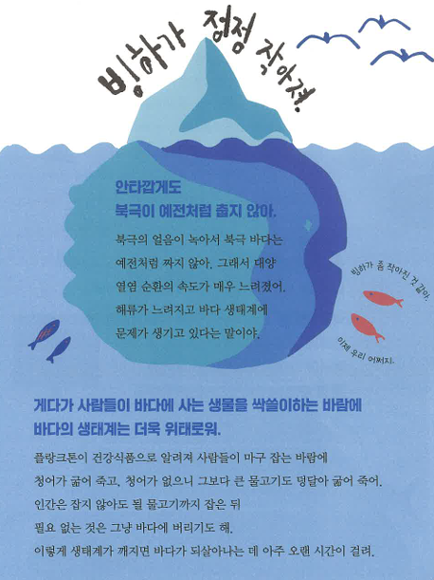
탐구활동
넌 어디에서 왔니?

Slide 9


탐구활동
저탄소 밥상을 실천하는 방법은?
방법1.
음식물 쓰레기
줄이기

Slide 10
탐구활동
저탄소 밥상을 실천하는 방법은?
음식물 쓰레기,
비료로 만들어 재사용하면 그만 아닌가요!?

Slide 11
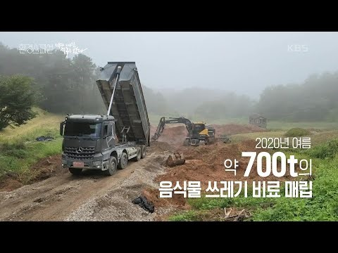
탐구활동
저탄소 밥상을 실천하는 방법은?

Slide 12
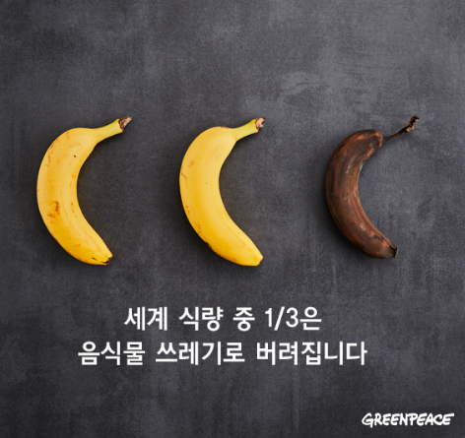
탐구활동
저탄소 밥상을 실천하는 방법은?
그러므로 우리는, 음식물쓰레기를 처음부터
( ) 노력해야 한다!
줄이려고
우리가 매일 먹는 급식의 잔반을 줄이는 방법은?

Slide 13
탐구활동
저탄소 밥상을 실천하는 방법은?
1. 학교 혹은 학급규모로
잔반 줄이기 프로젝트 진행하기
2. 채식 급식 메뉴 대회 – 학교에 제안하기

Slide 14
실천활동
저탄소 밥상을 실천하는 방법은?
방법2.
기후 미식

Slide 15
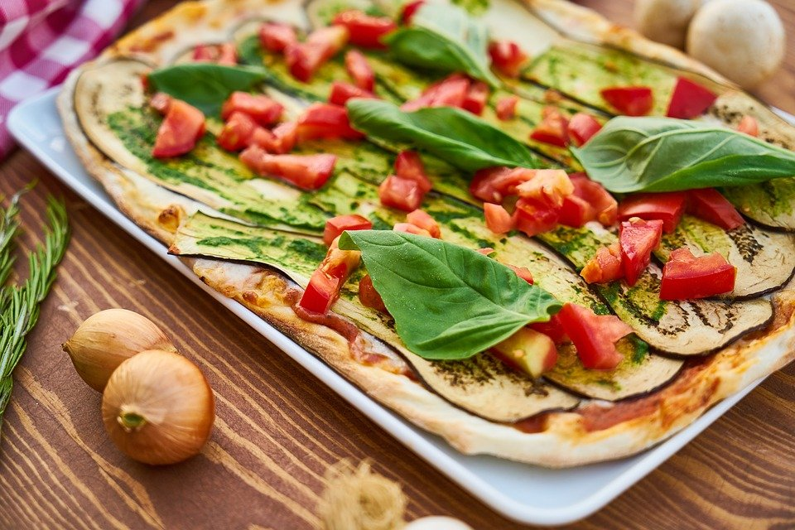
실천활동
저탄소 밥상을 실천하는 방법은?
기후 미식이란?
“온실가스를 적게 배출하면서 즐길 수 있는 음식”을 준비하고 대접하는 행동
지구와 생명, 인류에 책임을 지는 음식 소비
환경에도 부담을 주지 않고 건강에도 이로운 음식들은 ‘기후미식존’에 포함 예) 견과류, 콩류, 통곡물, 감자, 채소 등
(경향신문 2020-10-17 ‘기후위기 시대, 채식이 지구를 살린다’)
방법2.
기후 미식

Slide 16
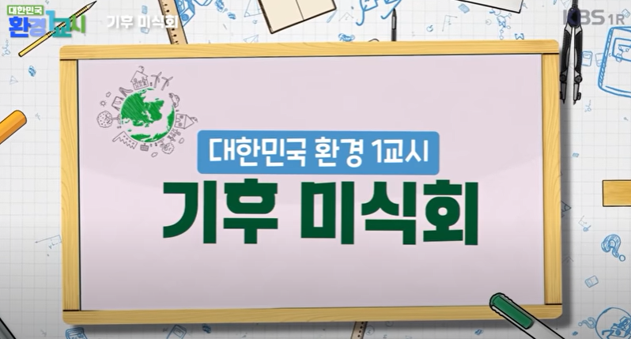
실천활동
저탄소 밥상을 실천하는 방법은?

Slide 17
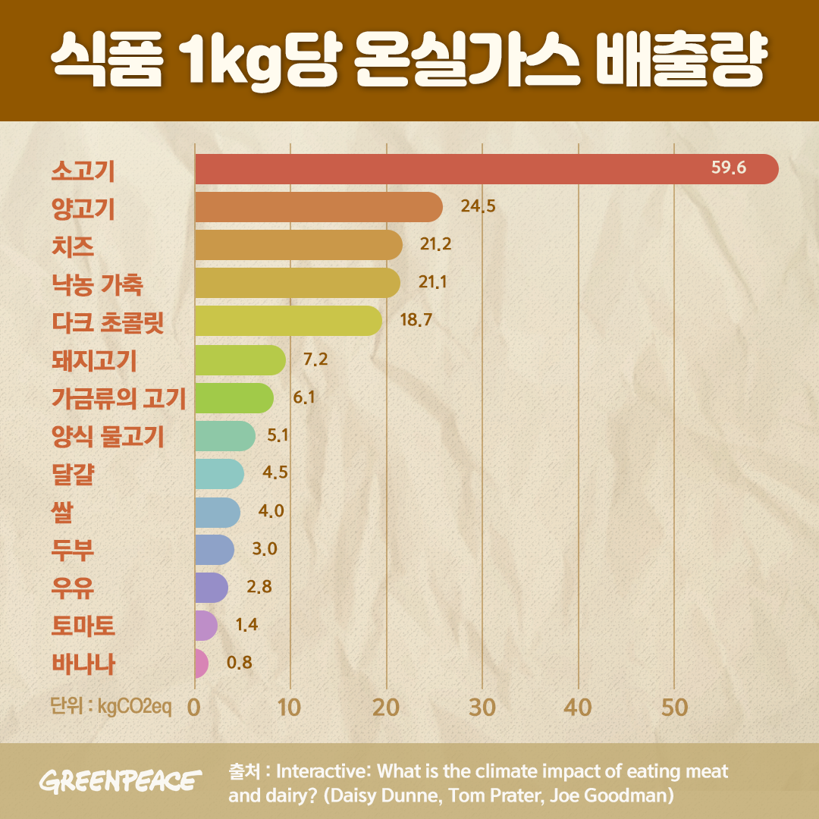
실천활동
저탄소 밥상을 실천하는 방법은?
방법3.
고기 없는 날
만들기

Slide 18
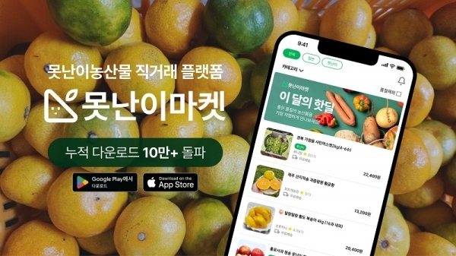
실천활동
저탄소 밥상을 실천하는 방법은?
방법5.
못난이
농산물 사랑하기
방법4.
생태텃밭
가꾸기

Slide 19
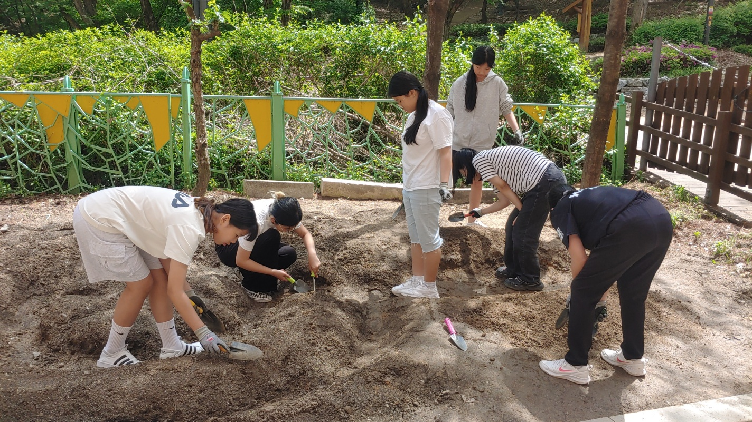
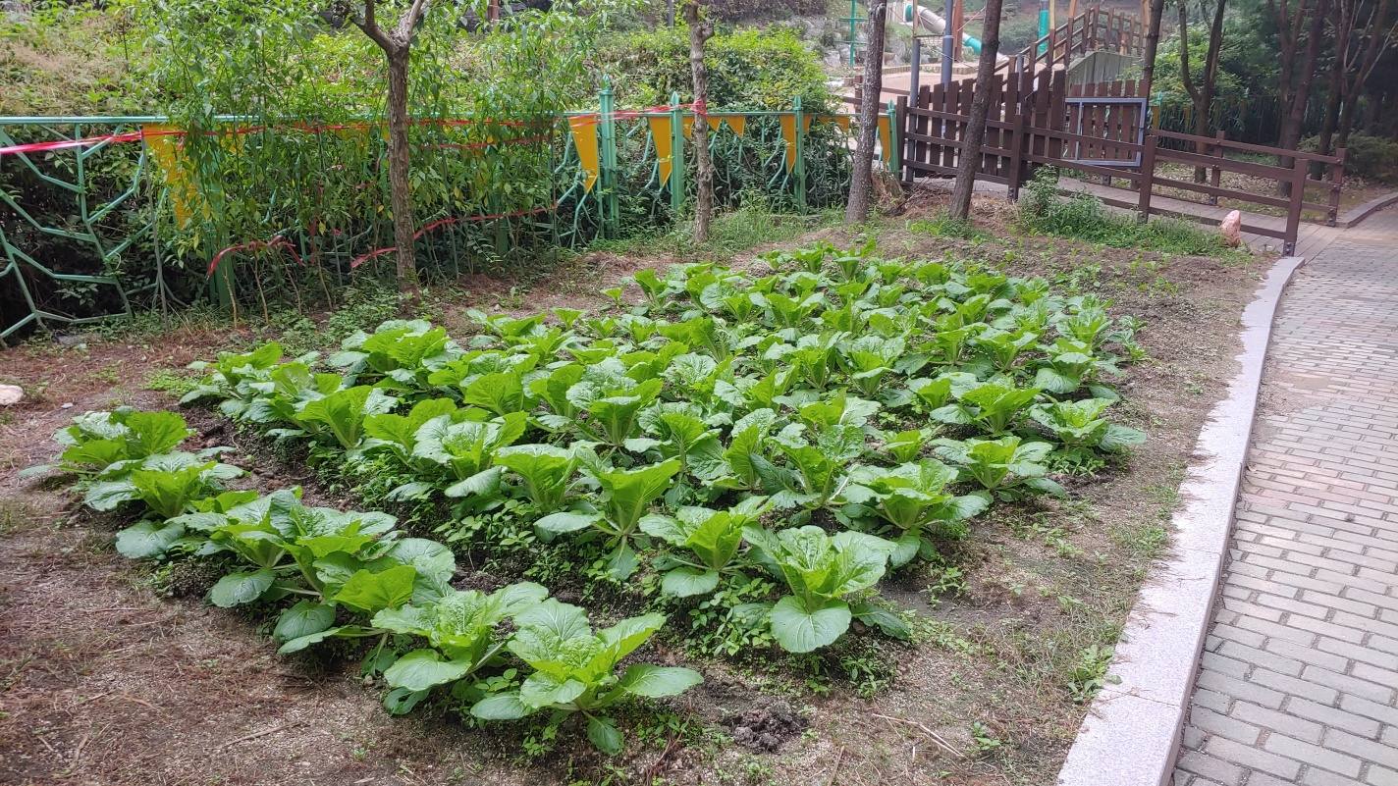
실천활동
생태텃밭에서 가꾼 채소를 이용해 기후미식회 열기

Slide 20
실천활동
저탄소 밥상을 실천하는 방법은?
방법6.
냉장고
상태
점검하기
방법7.
장볼 때 소비기한
살펴보기

Slide 21
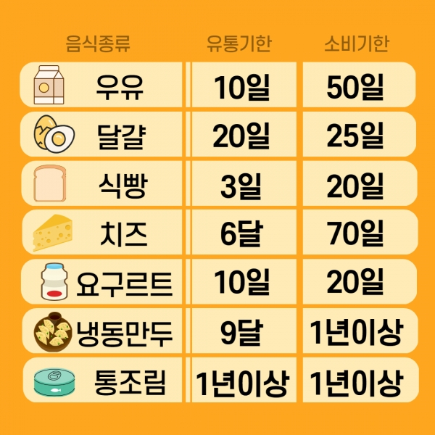
실천활동
저탄소 밥상을 실천하는 방법은?
2023년부터 유통기한 대신 소비기한을 표시!
유통기한은 실제 식품을 먹을 수 있는 기간보다 70퍼센트 정도 짧게 정해져 있어 멀쩡한 식품도 불필요하게 버려지곤 했다.

Slide 22
실천활동
저탄소 밥상을 실천하는 방법은?
방법9.
배달
쓰레기
줄이기
방법8.
친환경
장보기

Slide 23
실천활동
가정에서 미션을 수행해보아요.
☑ 친환경 장보기 체크리스트 ☑ 가족과 함께 장을 보고 실천한 것에 표시해 봅시다. 냉장고 살판 뒤에 장보기 목록 만들기 장바구니, 다회용기 챙기기 지역 농산물 구입하기 과대 포장 없는 제품 구입하기 친환경 마크가 붙은 제품 구입하기 공정무역 인증 제품 구입하기
☑ 배달 쓰레기 줄이기 체크리스트 ☑ 하나씩 실천해보고 실천한 것에 표시해 봅시다. 일회용 수저, 안 먹는 반찬 거절하기 가까운 곳은 다회용기를 가져가서 직접 포장해 오기 배달 온 플라스틱 용기가 몇 개인지 기록하기 포장 용기 말끔히 씻어서 버리기 포장 용기에 붙은 비닐 조각 최대한 제거하고 버리기 재활용이 어려운 작은 용기는 닦아서 일반 쓰레기로 버리기

Slide 24

다음 시간에는..
다음 시간에는..
-함께 그린 세상, 세 번째 시간-

